Slide 1
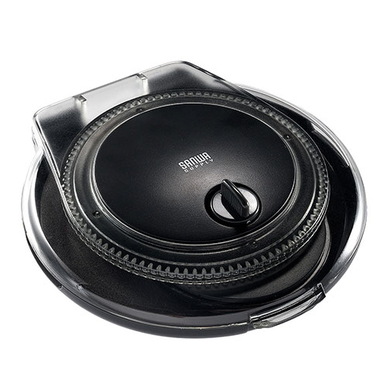


【提案書】
ディスク修復機（手動・研磨タイプ・DVD/CD/ゲームソフト）
特徴
PCソフトやゲームソフト、CD、DVDなどにキズが入って読み込めなったディスクをしっかり修復してくれる手動タイプの修復機です。コンパクトサイズなため置き場所にも困りにくい点も◎！
納期
納期スペース
仕様
サイズ：W130×D140×H30mm
重量：148g
生産国：中国
備考：修復タイプ：手動/研磨タイプ セット内容：本体、修復パッド（ブルー）、クリーニングパッド（グレー）、修復クリーム液、クリーニングスプレー
お見積
お見積りスペース

